Slide 1
Características de los objetos

Slide 2
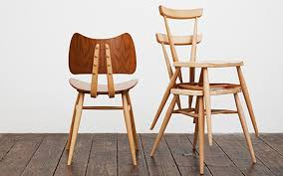
Como pudiste evidenciar en la evolución de los objetos, hasta el momento se ha creado multitud de artefactos que solucionaron y solucionan diferentes problemas o necesidades de los seres humanos.
Ahora, analizaremos las características de estos artefactos. Los artefactos tecnológicos son el producto final de todo un proceso planificado para satisfacer una necesidad, y debe mantener diferentes características

Slide 3
A la hora de diseñar un artefacto se debe considerar que cumpla tres propiedades principales:
Resistente, para que soporte sin romperse el efecto de las fuerzas a las que se encuentra sometido.
Rígida, para que lo haga sin deformarse y,
Estable, para que se mantenga en equilibrio sin volcarse ni caerse.

Slide 4
Esto se resume en que los artefactos tecnológicos deben contener una estructura.

Slide 5
FUNCIONES DE LAS ESTRUCTURAS
1 – Soportar cargas..
2 – Mantener la forma.
3 – Proteger partes delicadas.
4. Ligeras: .
5. Estabilidad:.

Slide 6
Tipos de Estructuras
A nuestro alrededor encontrarnos todo tipo de estructuras. Algunas de ellas son creadas por la naturaleza y por tanto las denominamos estructuras naturales. Por ejemplo El esqueleto de un ser vertebrado, el caparazón de un animal o la estructura de un árbol
Otras han sido diseñadas y construidas por el hombre para satisfacer sus necesidades a lo largo de su evolución, las llamaremos estructuras artificiales. Por ejemplos puentes y edificios,.

Slide 7

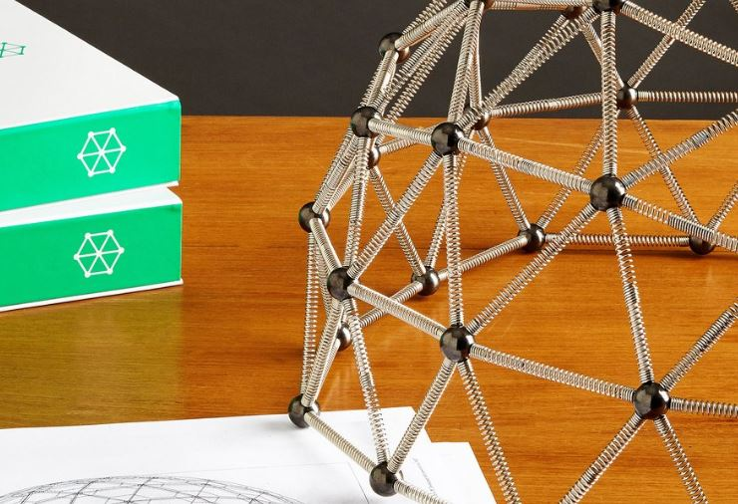
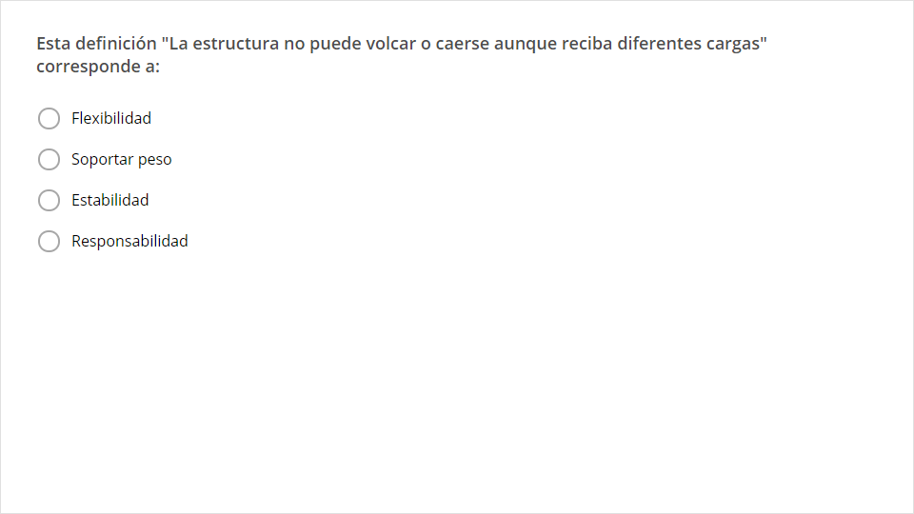
Quiz
¿Qué es una estructura?
Click the Quiz button to edit this object
Una estructura es un conjunto de elemento unidos entre sí capaces de soportar los fuerzas que actúan sobre ella, con el objeto de conservar su forma.

